Slide 1
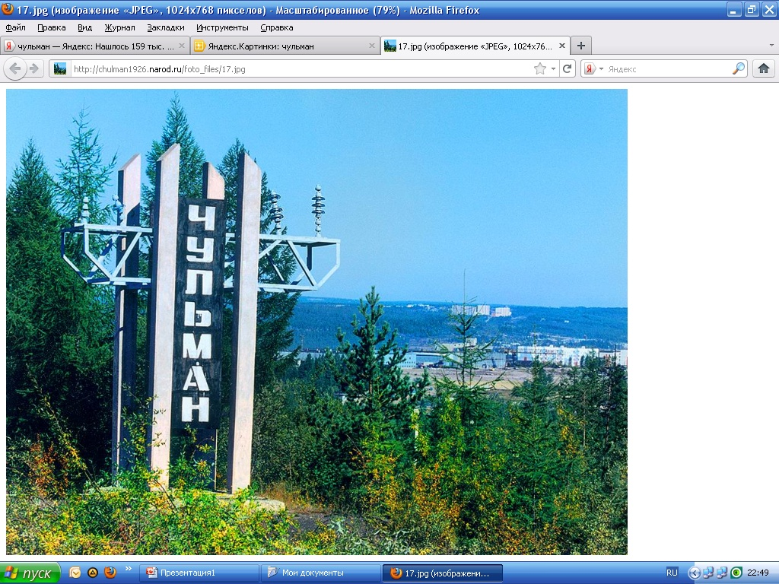
«МОЙ посёлок ЧУЛЬМАН»
Выполнила: учитель начальной школы
МОУ СОШ №9
Республика Саха(Якутия)
Нерюнгринский район
п..Чульман
Вдовина Нина Валентиновна

Slide 2
История моего посёлка
Чульман – крупнейший посёлок городского тип в Республике саха(Якутия), расположенный на берегу реки Чульман, в 638 километров к юго-западу от Якутска.
Чульман - крупнейший и старейший населенный пункт Нерюнгринского района, живая история Южной Якутии. Появление поселка связано с открытием золотоносных месторождений на ручье Незаметном. Начавшееся строительство постоянной автомобильной дороги от Амурской области до Якутска потребовало появления перевалочных баз. новых населенных пунктов для строителей и эксплуатационников.
В1926 году на место нынешнего Чульмана пришли первые 19 постоянных жителей. Их поселок сначала назывался Утесным. позже получил название Чульман по имени реки, протекающей по окраине поселка. С эвенкийского это слово переводится как «белый камень», напоминая о белых березняках, которые и сегодня кое-где растут по берегам реки.

Slide 3
История моего посёлка
Поселок рос стремительно, за два года увеличившись в десять раз. В 1928 году здесь проживали уже 200 человек. Около поселка, на участке «Пионерка», был обнаружен первый уголь Южной Якутии, начала работу первая шахта, на месте которой в августе 2011 года установлен памятник шахтерам-первопроходцам.
В конце 1940-х годов Чульман стал геологической столицей Южной Якутии. На базе Эвотинской. Чульманской и Аямской партий была образована Южно-Якутская комплексная экспедиция во главе с И. Я. Кобеляцким. В начале 1950-х годов были совершены великие открытия Южной Якутии: угольного пласта «Пятиметровый», пласта «Мощный» в 40 километрах южнее Чульмана, месторождений железной руды севернее Чульмана.
В первые годы рождения нового города Нерюнгри почти все его органы управления и учреждения располагались в соседнем Чульмане. К 1981 году энергетики Чульманской ТЭЦ обеспечили надежное электроснабжение строящегося города.

Slide 4
История моего посёлка
С ростом Нерюнгри многие хорошие специалисты постепенно переезжали в город. Десятки квалифицированных энергетиков перешли на новую Нерюнгринскую ГРЭС. Так Чульман стал настоящей кузницей кадров для большого Нерюнгри.
Сегодня Чульман невозможно представить без поселка авиаторов и большого аэропорта - крупнейшего на протяжении почти двух тысяч километров от Благовещенска до Читы. А начиналось все еще в 1957 году, когда на базе Олекминского аэропорта был сформирован отдельный 197-й авиаотряд. В 1987 году была открыта капитальная взлетно-посадочная полоса. С тех пор аэропорт в Чульмане принимает самолеты любого класса, включая Ту-154 и «Боинг-737». В 1992 году было образовано ООО «Дельта К» - авиапредприятие, без которого невозможно освоение новых богатств Южной Якутии.
В октябре Чульман отметил свой 95-летний юбилей.

Slide 5
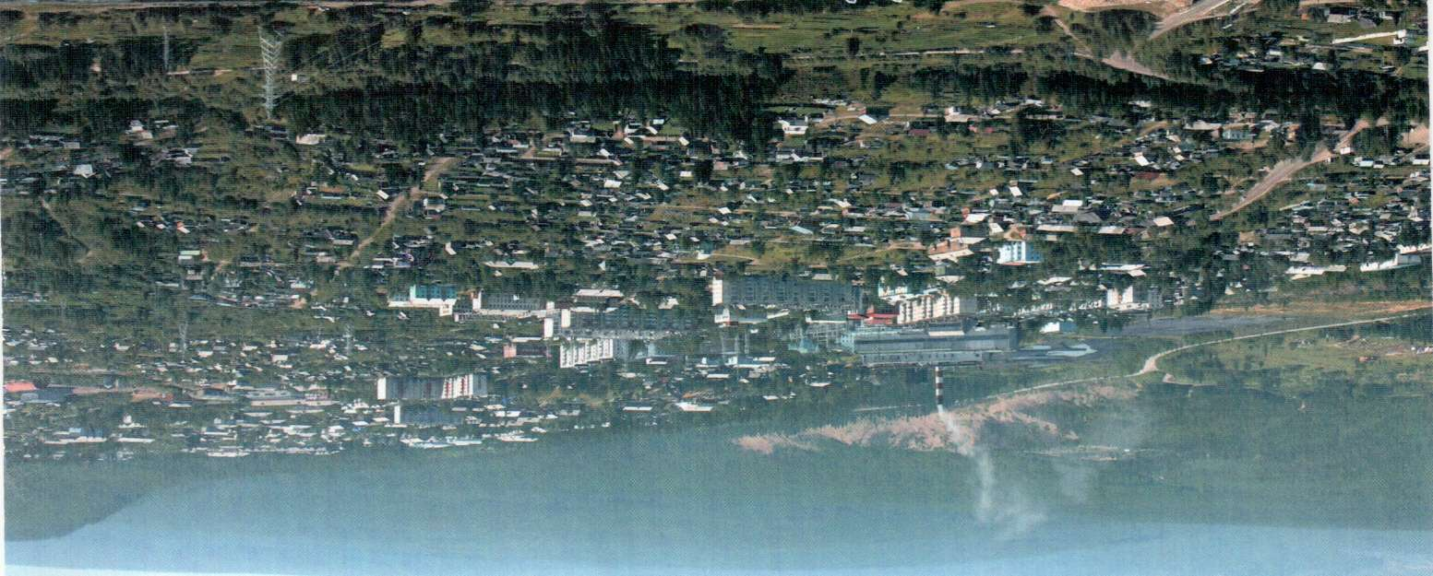
п.Чульман был образован в 1926 году

Slide 6
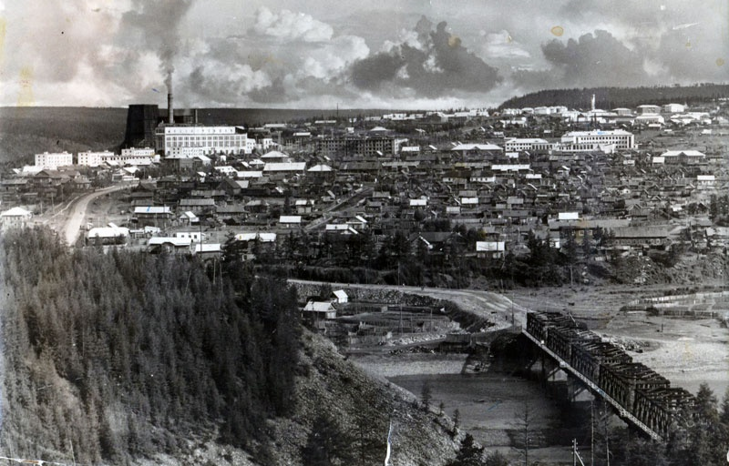
На слиянии ручья Локучакит и реки Чульман начался посёлок который первоначально назывался Утёсный.

Slide 7
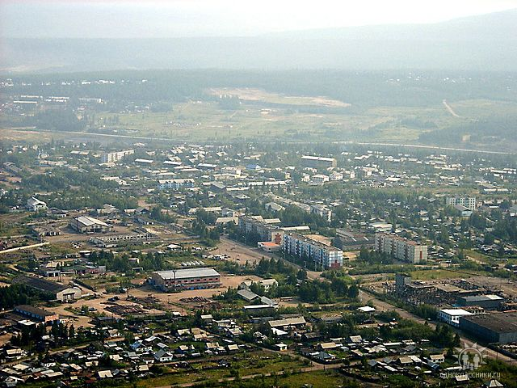
Центральная улица Чульмана – «Советская», протяженностью 4 км

Slide 8
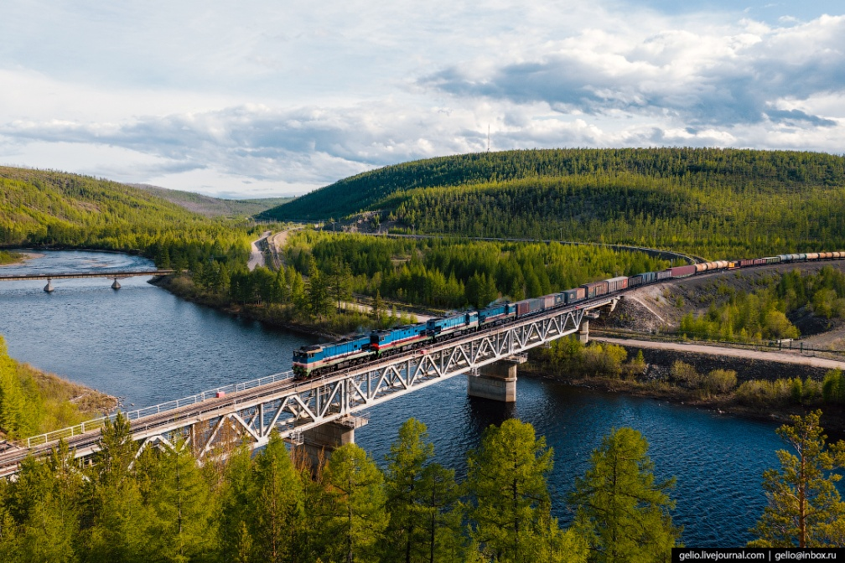
Горная речка Чульман

Slide 9
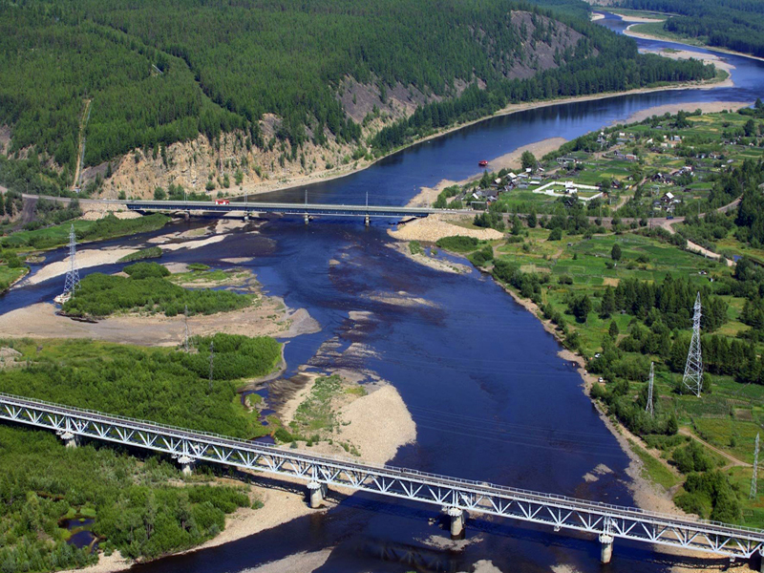
Мосты, которые связывают две части Чульмана

Slide 10
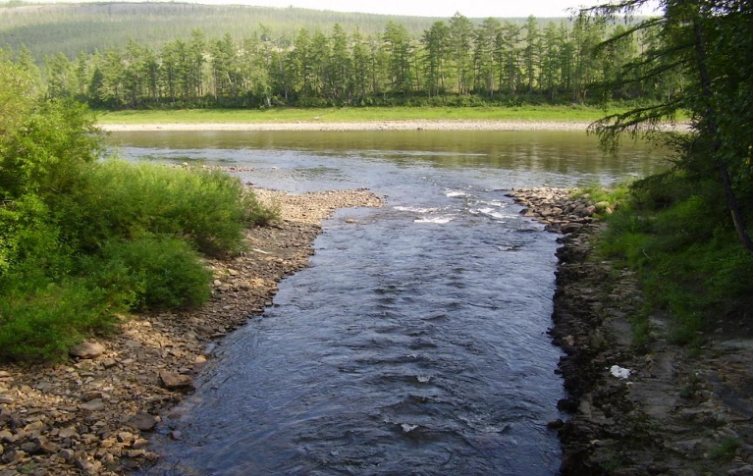
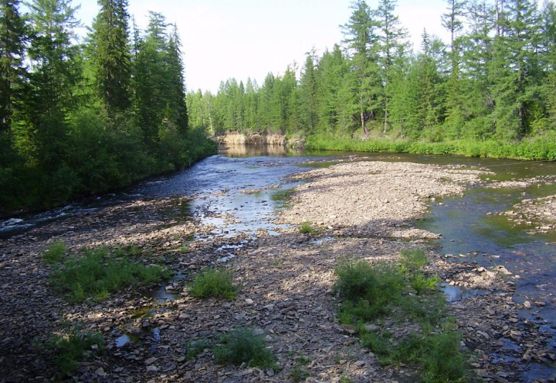
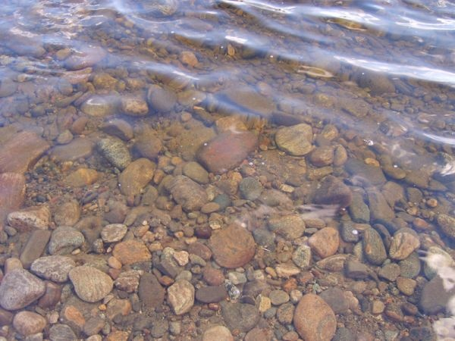
Близ посёлка протекают ручьи: Семёновский, Шахтинский, Локучакит, Чульмакан

Slide 11
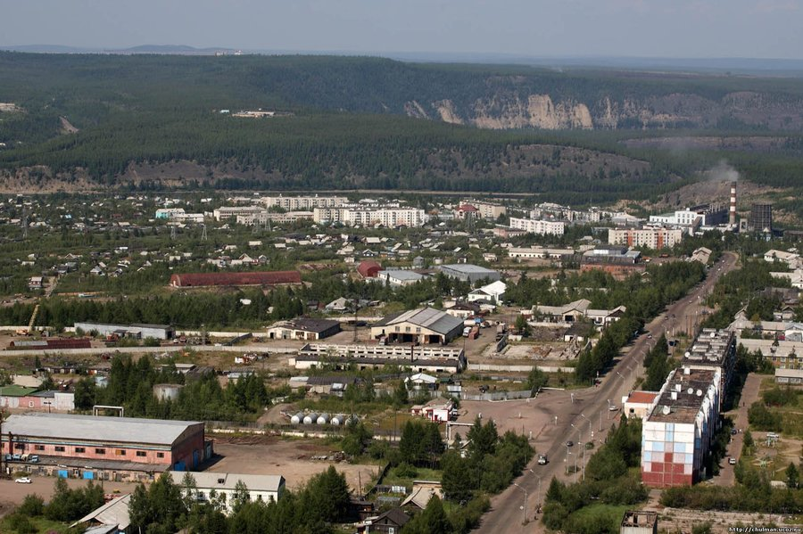
Наш посёлок с высоты «птичьего полёта»

Slide 12
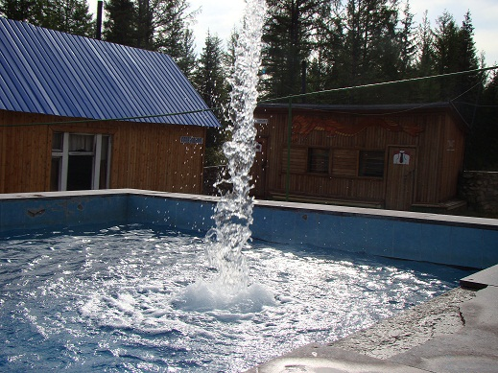
находится скважина по розливу минеральных вод «Нахот»
23 км по грунтовой дороге от п.Чульман

Slide 13
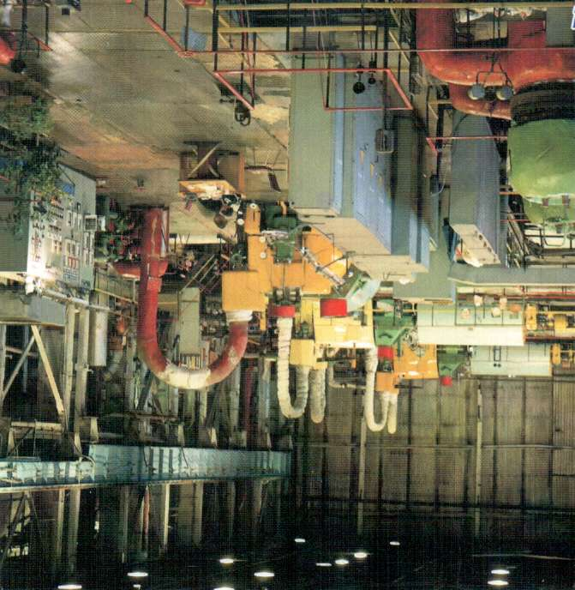
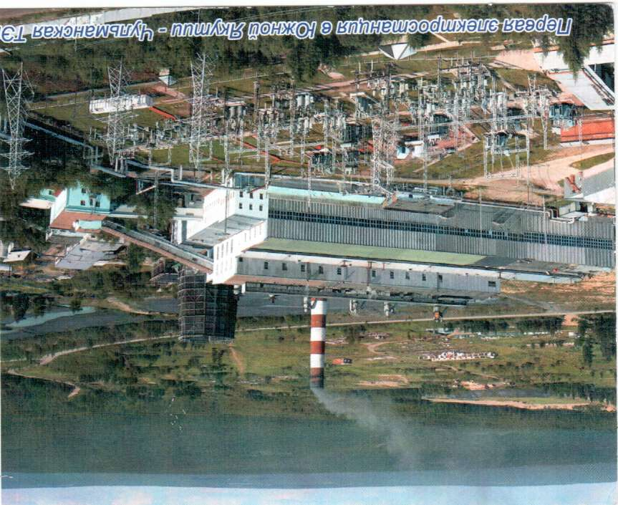
Благодаря Чульманской ГРЭС Чульман не мёрзнет зимой

Slide 14
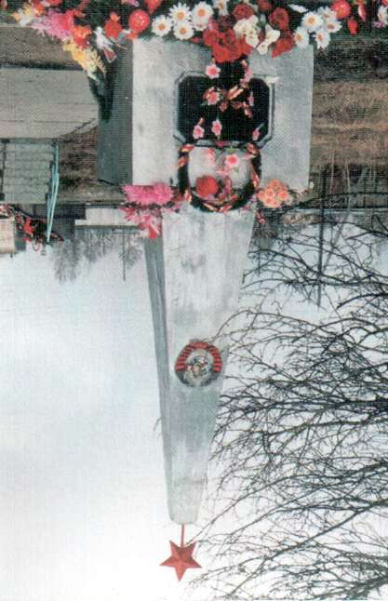
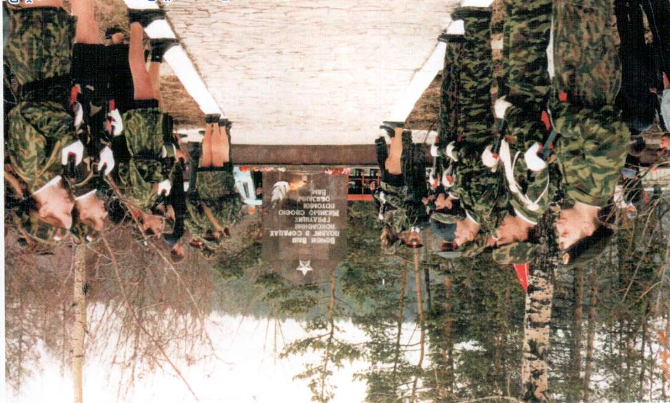
Мемориал Славы. Памятник героям, погибшим в Великой Отечественной Войне (открыт 9 мая 1965г.)

Slide 15

В предверии 95-летия поселка Чульман произошло историческое событие! Теперь наш Чульман имеет свой Устав, Герб и Флаг!

Slide 16
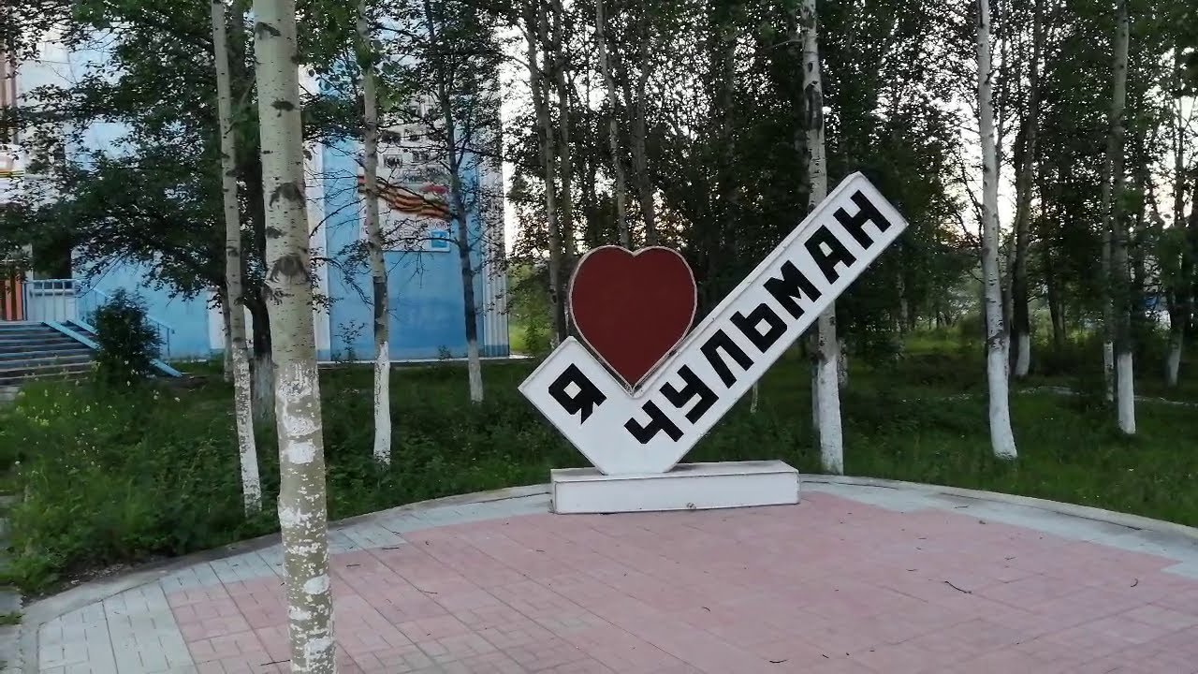

Slide 17
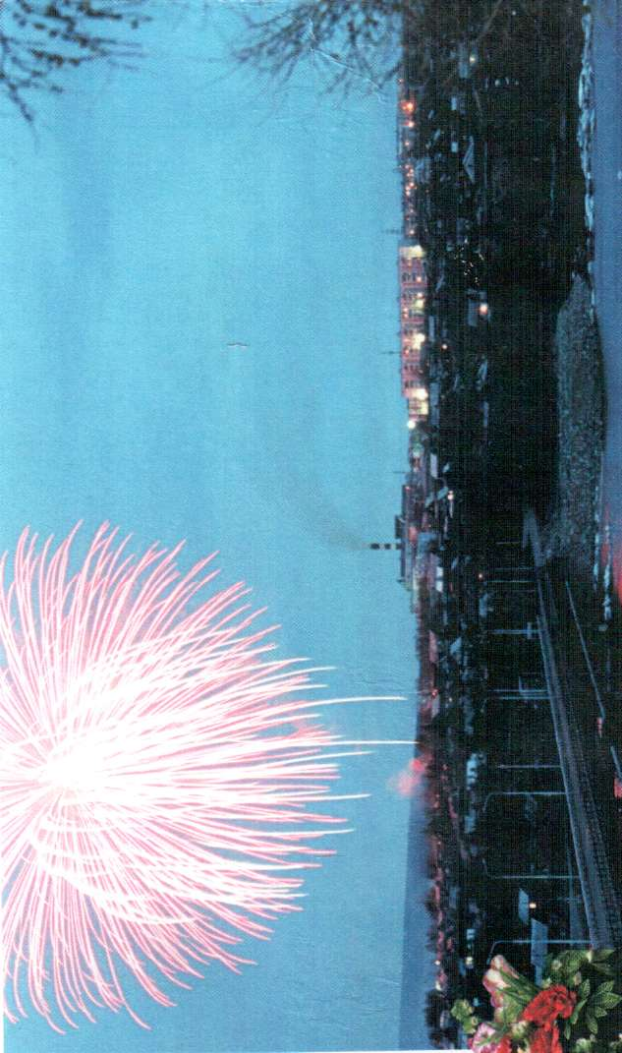
Я очень люблю
свой посёлок

